Slide 1
日本人の臨死体験の特徴 体験記録のテキストマイニング分析 いとうたけひこ、三浦楓子 (Takehiko ITO, Fuko MIURA) 和光大学（日本、東京）
第42回国際生命情報科学会（ISLIS ）学術大会
2016年8月28日（日）午前8時50分(15＋5分)
長野県 佐久市・かすがの森

Slide 2
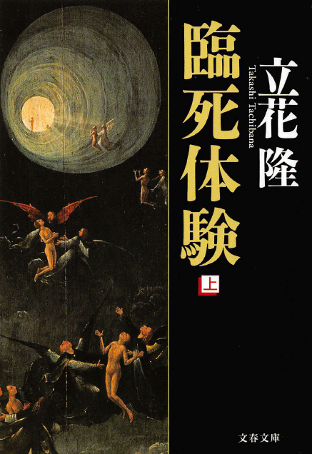
1. 問題と目的 立花隆：臨死体験 (上) (下). 文藝春秋, 1994.
立花(1994)は、英語圏の臨死体験研究と日本人の体験エピソードを比較している。両者は共通点も多いが、大きな差異も指摘している。日本人の臨死体験の特徴として、立花は以下の点を指摘している。
欧米の臨死体験は光とトンネルのシーンが多く、これはキリスト教文化圏に特徴的である。
一方、日本人の臨死体験は、風景として川、そして花についての体験談が多い。

Slide 3
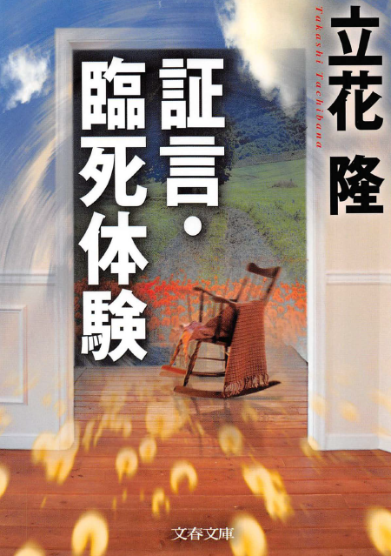
立花隆：証言・臨死体験. 文藝春秋, 2001.
これらの指摘ののち、立花は自らインタビューをおこない、先に紹介した証言集を2001年に刊行している。
同書は、立花自身が面接した日本人の22名の臨死体験が詳しく述べられていて、信憑性が高いものとなっている。

Slide 4
目次：立花隆：証言・臨死体験 2001.

Slide 5
三浦 楓子：臨死体験証言のテキストマイニング, 2015. https://www.msi.co.jp/tmstudio/stu15contents/No25_muc15_TMS_miura.pdf
三浦(2015)は立花(2001)を対象としテキストマイニングをおこない、日本人の臨死体験の特徴にかかわる表現を見出した。しかし、分析対象のテキストには体験談以外の部分も含まれている。

Slide 6
2．目的
本研究では当該図書のうち、体験談に該当する部分のみを分析対象として抽出し、再分析をおこなうことを目的とする。

Slide 7
3．方法 3.1 分析対象
分析対象は、立花 隆(2001)『証言・臨死体験』である。本書の内容は臨死体験をしたことがある人からその体験をできるだけ詳細に聴きとった証言記録集である。全20章23名の証言が掲載されている。

Slide 8
3.2 分析方法
これら臨死体験者の体験の語りの部分のみを再度テキスト化し、Text Mining Studio Ver.5.1により、テキストマイニングの手法を用いて内容語の分析をおこなった。語りのデータは体験者個人別に入力した。

Slide 9
★表１ 典型的な質的研究と量的研究と テキストマイニングとの比較
---------------------------------------------------------------------------
方法 データ 分析方法
---------------------------------------------------------------------------
量的研究 数値（量的データ） 量的分析（統計）
質的研究 文字（質的データ） 質的分析
データマイニング 数値（量的データ） 量的分析（統計）
テキストマイニング 文字（質的データ） 量的分析（統計）
---------------------------------------------------------------------------
テキストマイニングは質的方法と量的方法との両方の特徴をもつ。
※小平朋江・伊藤武彦・松上伸丈・佐々木 彩（2007） テキストマイニングによるビデオ教材の分析：精神障害者への偏見低減教育のアカウンタビリティ向上をめざして マクロ・カウンセリング研究, 6, 16-31.
9

Slide 10
3.3 倫理的配慮
すでに公表され、市販されている書籍の内容を用いた分析であるため、倫理的配慮は著作権に配慮する他は特に必要がない。

Slide 11
4．結果 4.１ 基本情報
表1は立花隆『証言・臨死体験』の体験の語り部分の基本情報である。総行数は分析対象本の体験者の証言総数を表しており、
23人、うち1人は臨死体験ではなかった、と断言しているので22人であった。
1人当たりの対話の文字数を表す平均行長は5294.6文字であった。総文数は3705文で、平均文長は31.4文字であった。

Slide 12
表1 一般名詞上位26語(頻度＝人数)

Slide 13
4.2 単語頻度解析
『証言・臨死体験』対象22人において、出現回数の多い上位10位の単語は表1の通りである。臨死体験中に人物を見た人を「男」「女」と2種に分け、さらに「花」「花畑」「川」「三途の川」「光」の単語を含む原文を参照し、確認した。
臨死体験中に「男」を見た、という人物は8人であり女性を見た、という人物は「男」同様に8人だったが証言した人には差が生まれた。次に「花」であるが、目撃者は12人であった。「花畑」と表現した人の人数を調べるとさらに減り9人となった。「川」も同じく、見たと証言した人は14人中12人でったが、それを「三途の川」であると考えたのは6人にまで下がる。また「光」を目撃したのは9人だった。

Slide 14
4.2.1 体験中に認識したものに焦点を当てた単語頻度解析 (1)
臨死体験中に何かを見たという人は少なくない。その中でも光、川、人、は特に多くほぼすべての人が見たといえる。また過去の自分に会ったという例まであった。
臨死体験中に「男」を見た、というのは8人だった。父親、祖父なども含みカウントした。どの証言にも統一性はなく、はっきりと人物がわかるものや性別すら危うい人、呼ばれた、などバラバラである。
女性を見た、という人物は「男」同様に8人だったが、証言した人には差が生まれた。証言自体に統一性はないものの「男」「女」どちらも見た人物は大体が、自分の子の姉弟、祖父母、もしくは親戚一同など人としてのつながりが近しい人物であることが明らかになった。

Slide 15
4.2.1 体験中に認識したものに焦点を当てた単語頻度解析 (2)
次に「花」であるが、こちらは14人の人物が目撃した中、話題に取り上げていた。うち花を咲いた状態での目撃者は12人であった。どの人も一輪、二輪の少数の花ではなくあたり一面、見渡す限り大量の花を咲かせていたという証言だ。色合いは極彩色から単色のみと別れる。いずれも具体的な色を挙げている。また、「花」という単語は使っているが、「つつじは生えていたが緑のまま花は咲かせていない。」という証言と「花を飾る藤棚のようなものの上に何かぐしゃぐしゃとしたものが乗っていた。」と証言した人物が2人いた。
しかし「花畑」と表現した人の人数はさらに減り9人になった。

Slide 16
4.2.1 体験中に認識したものに焦点を当てた単語頻度解析 (3)
川についての証言したものは12人いた。しかしその12人中10人が「花」についての証言をしている人物であり、さらにそのうちの7人は「花畑」について証言している。川を目撃した人は初めから自分が川の中にいる、川の目の前にいる、船や筏が浮かんでいたり橋が架かっていたりと、どこか川を渡れるもの、渡そうと促すようなものについての証言もまた少なくなかった。
「光」を目撃した人物は9人である。今までの「花」や「川」は流れとして1セットのような形で出てきたがこちらは「川」の特徴を目撃していない人物が体験するという特徴が出た。9人中5人が「川」を目撃していない。「川」を目撃していない人の「光」の特徴は、強い光が自身に当たっているということだ。この特徴は西欧圏での臨死体験談によく見られる。「光」と「川」どちらも見た人の証言には風景の一環としての「光」が多く「明るい」といった認識ともとれる表現だった。

Slide 17
4.2.2 体験中に出会った人物についての頻度解析
臨死体験中に出会った人物は人により多様多種であり、また体験から目覚める時、誰かの声が聞こえたという例は非常に多い。検索を「名詞 一般」「名詞 固有名詞人名」に限定し、回数を調べた。
一番多い名詞は単一で調べると「おじいちゃん」だった。同義語として「祖父」などの単語も含むが研究対象者が比較的高年齢層の人物が多いことから、すでに死亡している場合が多く臨死体験中の目撃数が上がったと考える。
「母」「おかあさん」「おふくろ」「母親」など女親を指す単語は4回、「父」「親父」「お父さん」など男親をさす言葉は１回のみだった。呼び起こす声については人それぞれであり、人によっては飼っていた犬や相棒だったという馬、キリストに助けられたという話まであった。
祖父母、親戚などは川の向こうから来るなと拒む声が多く、その場合、相手は死人であることが多かった。

Slide 18
4.3 ポジティブ―ネガティブ分析
臨死体験の記述がポジティブかネガティブかの分析をおこなった。
体験者は体験中、「これまで味わったどんないい気持ちよりいい気持ち」「あんな良い持ちでいられるんだったら、死ぬのも悪く無いな」といったポジティブな意見が非常に多いことがわかる。
逆に不評語は臨死体験前の怪我や病気に関する苦痛が多く、最も多かった「状態」という言葉は、怪我や病気の具合がよくないといった意味合いでの使われ方が多く、臨死体験そのものの不評語は見当たらなかった。

Slide 19
5．考 察 (1)
本研究では「人」「花」「川」「光」と日本人の臨死体験に特徴的な単語を分析した。川のあちらとこちらで現世と来世を区別していた人が多かった。
これは欧米における光とその手前にあるトンネルに対応する日本人の特徴である。
「光の筒の中と外」という一種の境界線として区別しているのではないかと考える。
さらに体験者の評判語抽出では臨死体験自体への不評語がなくどの人もこの体験をポジティブにとらえていることがわかった。
臨死体験中に見たこと感じたこと、臨死体験前後での死生観人生観の変わりようが詳細に語られていたことは欧米の体験者と共通していた。

Slide 20
5．考 察 (2)
多くの証言に血縁者やまたは親しい人物が登場していた。しかし、キリストや神を見た体験者は各々1人のみであった。
臨死体験は恍惚のような例えがたい快楽に満ちたものであり、人生にポジティブに働きかけ、安らかな心持ちで本当の死を待つ人が多かった。
苦痛に思ったということは体験前後の事故や病気、その後遺症に関する記述に見られ、臨死体験は経験した人のその後に訪れる死への恐怖をなくし、安らかな心持ちで生活できるようになる。
これらは世界共通にみられる臨死体験のポジティブな側面である。

Slide 21
謝 辞
堀口裕太さん、高木亜希子さん、木下恵美さん、杉田明宏さんに感謝いたします。

Slide 22
文 献
1) 服部兼敏：テキストマイニングで広がる看護の世界：Text Mining Studioを使いこなす. ナカニシヤ出版, 2010.
2) エリザベス・キューブラー・ロス：「死ぬ瞬間」と死後の生. 鈴木晶 訳、中公文庫, 2001.
3) 三浦 楓子：臨死体験証言のテキストマイニング, 2015. https://www.msi.co.jp/tmstudio/stu15contents/No25_muc15_TMS_miura.pdf
4) 立花隆：臨死体験 (上) (下). 文藝春秋, 1994.
5) 立花隆：証言・臨死体験. 文藝春秋, 2001.

